Slide 1
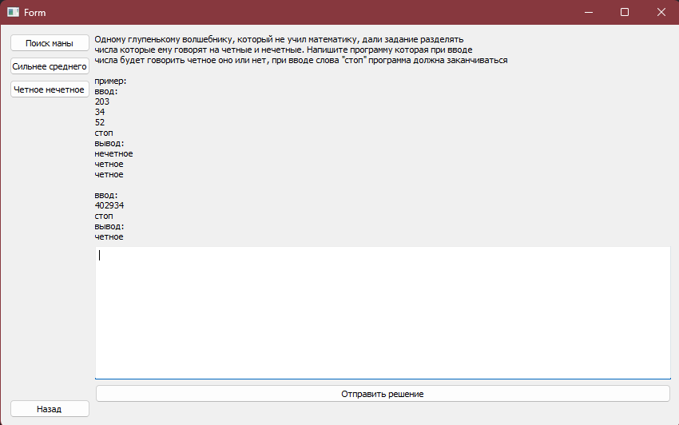
Создание приложения обучающего программированию тип проекта: прикладной предметная область: информатика
Выполнил: Власов Александр,
ученик 10-б класса
Наставник: Антропов И.И.,
учитель физики

Slide 2
Актуальность
Актуальность моего проекта обусловлена растущим интересом к изучению программирования среди широкой аудитории, а также необходимостью предоставления доступного и понятного инструмента для обучения.
Мое приложение предлагает уникальный подход к обучению, сочетая теоретические знания с практическими заданиями и интерактивными викторинами.

Slide 3
Цели и задачи проекта
Цель проекта – Создание простого приложения для изучения основ программирования.
Задачи:
Выбрать язык программирования
Анализ существующих обучающих программ по Python
Изучить базовые элементы для создания приложения на Python
Разработать простой интерфейс программы, который будет понятен и удобен для использования школьниками.
Придумать обучающие задачи на разные темы.
Реализовать систему проверки.
Соединить все в готовую программу.

Slide 4
План выполнения проекта
Сентябрь, октябрь – определение с темой, выбор наставника
Ноябрь – написание введения
Декабрь – создание интерфейса для программы
Январь – написание основного кода программы
Февраль – поиск и добавление информации в программу
Март – устранение возможных неполадок в работе программы, сборка независимого приложения
Апрель – предварительная защита проекта
Май – защита проекта

Slide 5
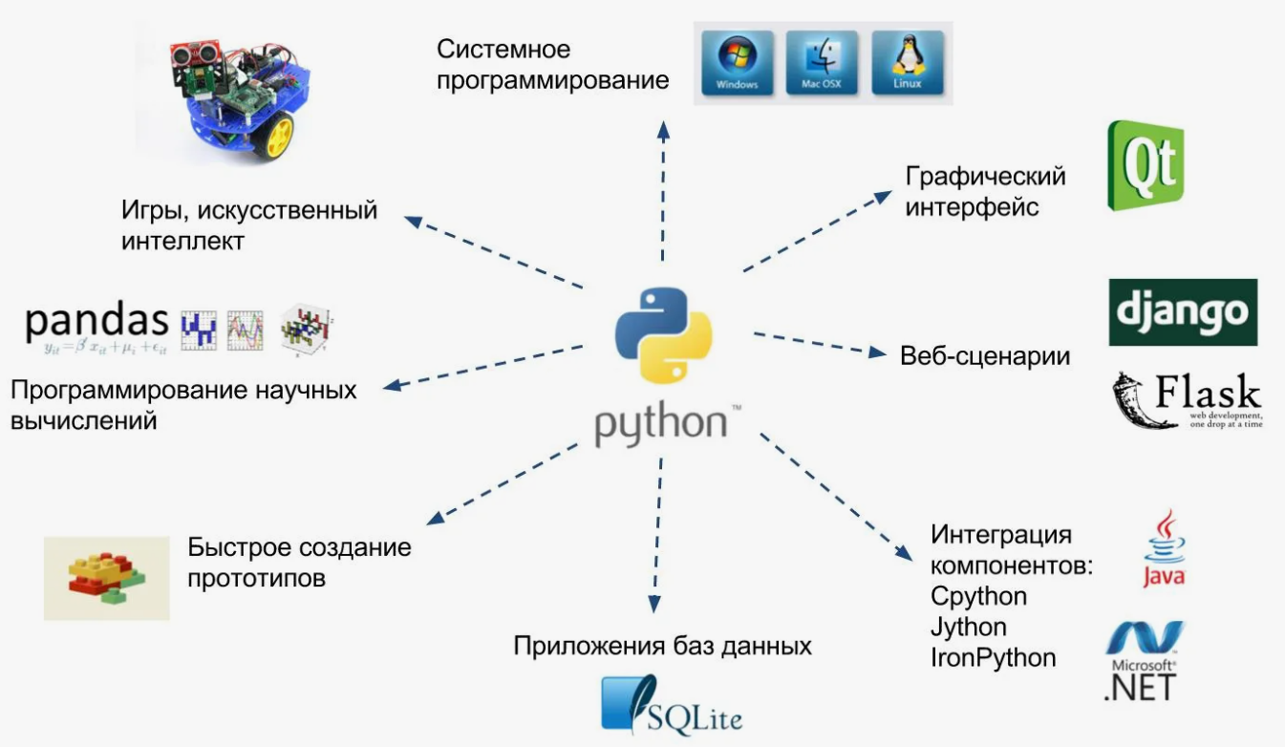
Выбор языка программирования

Slide 6
Анализ существующих обучающих программ по Python
Яндекс лицей
Плюсы:
Понятный учебник
Примеры к программам
Проверяющая система
Минусы:
Доступность для пользователей
Система банов за быструю отправку
Не всегда корректно работающая система проверки
Udemy
Плюсы:
Несколько направлений обучения
Курсы разработаны преподавателями со всего мира
Минусы:
Плохое качество обучения
Некоторые курсы устарели

Slide 7

Изучение базовых элементов создания приложения на Python

Slide 8


Придумать обучающие задачи на разные темы.

Slide 9
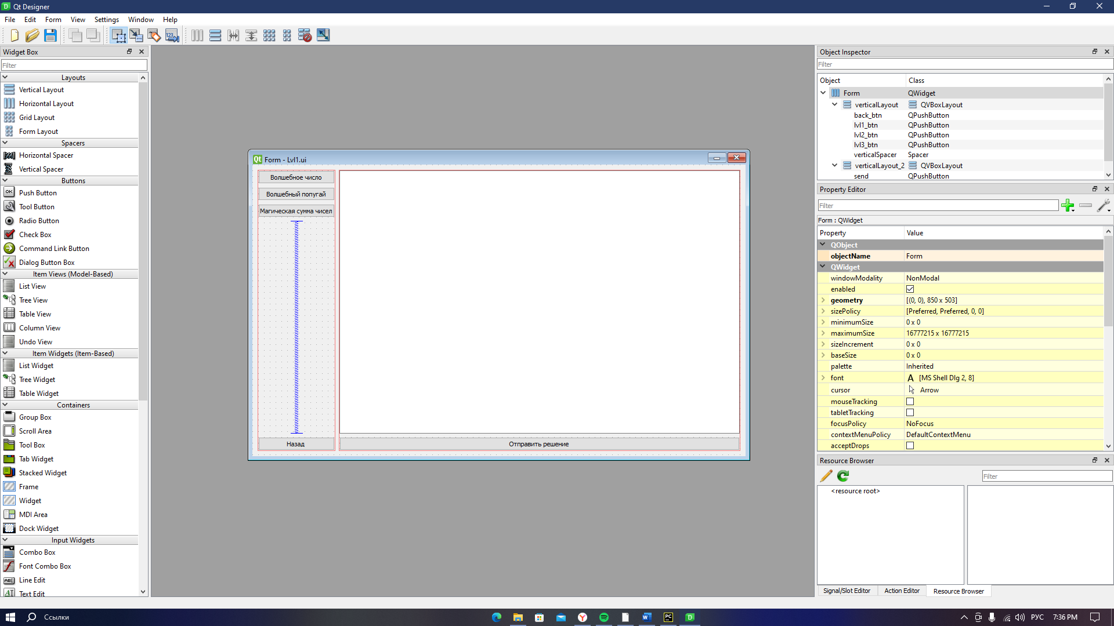
Разработать простой интерфейс программы, который будет понятен и удобен для использования школьниками.

Slide 10
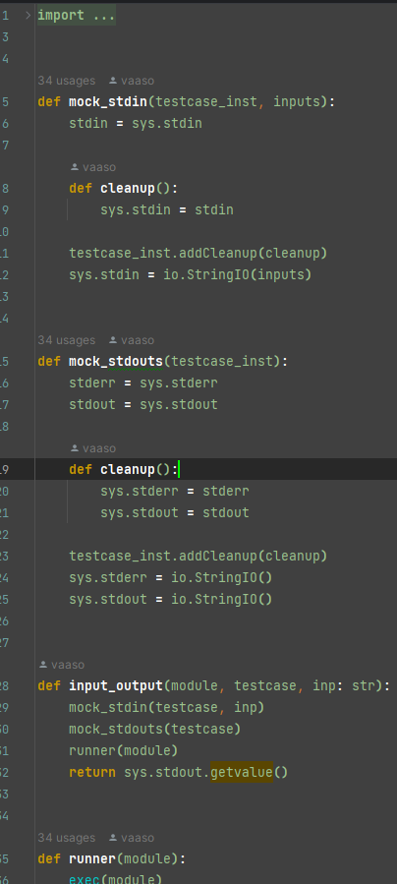
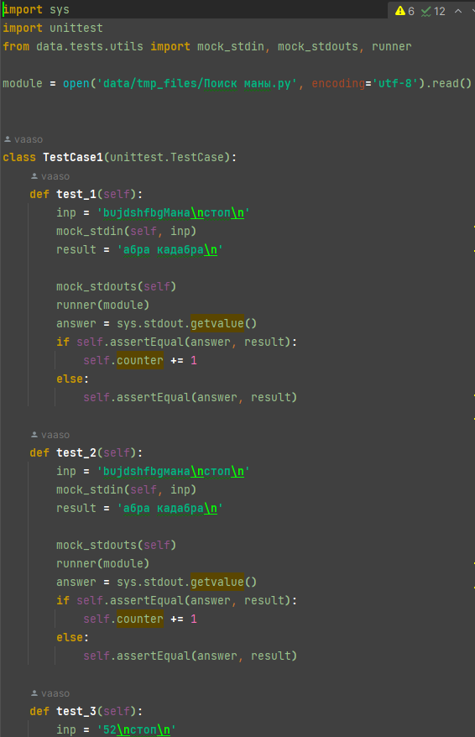

Создание системы проверки.

Slide 11
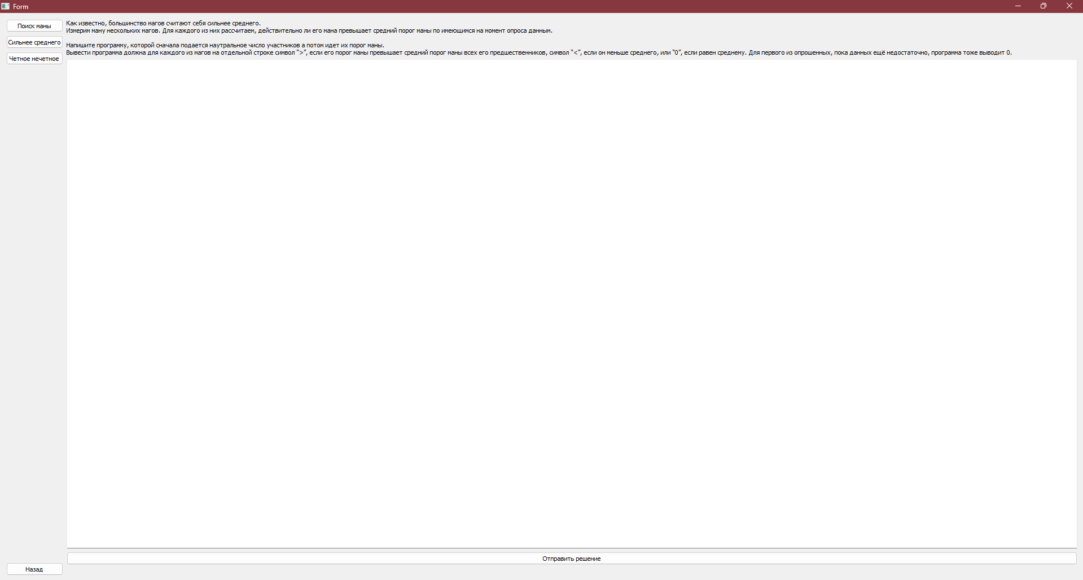
Сборка рабочей программы

Slide 12
Создание приложения обучающего программированию тип проекта: прикладной предметная область: информатика
Выполнил: Власов Александр,
ученик 10-б класса
Наставник: Антропов И.И.,
учитель физики

